Slide 1
Степени ожогов

Slide 2
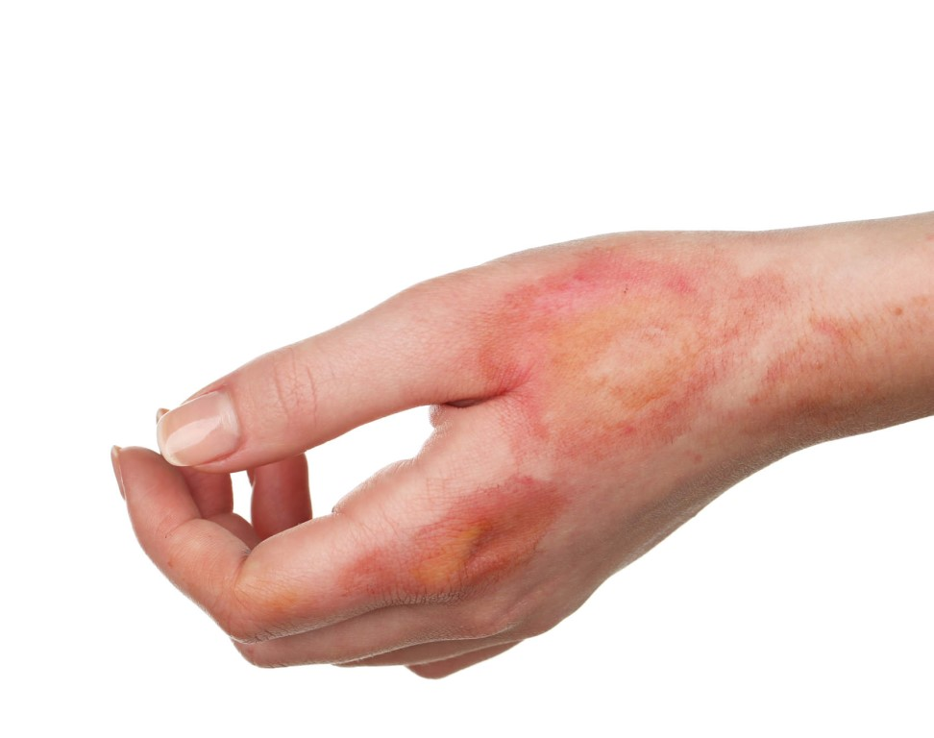
Термический ожог - это ожог, который получен при контакте с жидким, твёрдым или газообразным источником тепла. Таким источником тепла могут быть раскалённые тела, пламя, пар.

Slide 3
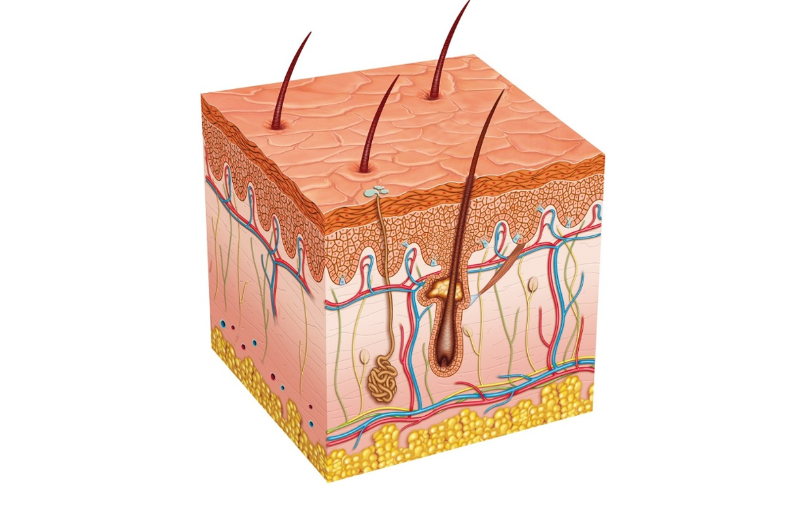
1-я степень
Поражённое место припухает, краснеет. Человека тревожат боль, жжение, особенно остро ощущаемые при прикосновении. Перечисленные симптомы держатся 2, иногда 3 дня, постепенно исчезая. Место ожога ещё некоторое время тревожит пострадавшего, на нём начинает сплющиваться эпидермис. Постепенно (через 3-5 дней) травмированное место выглядит практически здоровым.

Slide 4
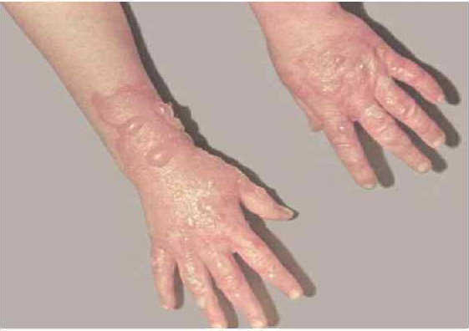
2-я степень
Такой ожог появляется вследствие продолжительного либо резкого воздействия высокой температуры. Здесь также присутствуют покраснение и отёк тканей, но образуются ещё и пузыри.

Slide 5

3-я степень
Он возникает при длительном воздействии высокой температуры. Характеризуется омертвением кожи - некрозом тканей, который может быть сухим или влажным. При действии на ткани пара или кипятка происходит, как правило, влажный некроз. Кожные покровы становятся отёчными, пастозными, приобретают желтоватый оттенок, могут покрыться пузырями.

Slide 6
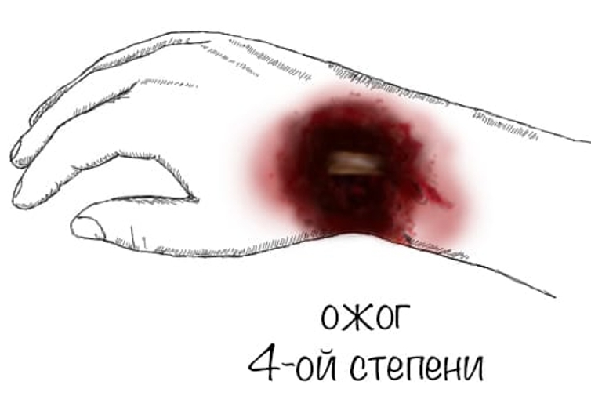
4-я степень
Это, без преувеличения, самая страшная степень ожогов. Часто такие ожоги захватывают большую площадь. Омертвляются все слои кожи и даже ткани, находящиеся за её пределами: подкожный жир, сухожилия, мышцы, кости. Несколько обширных волдырей часто сливаются в один огромный; цвет кожи становится тёмно-красным, доходящим до чёрного. Такие повреждения угрожают не только здоровью, но и жизни человека.

Slide 7
Спасибо за внимание

